Slide 1
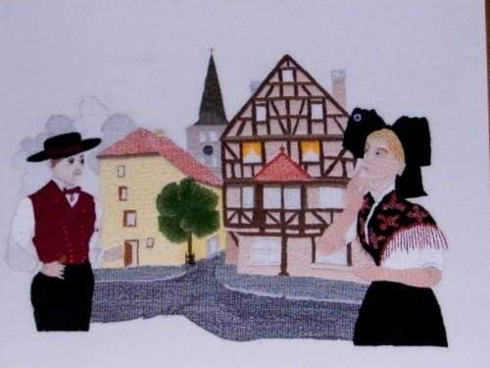


Les maisons alsaciennes
Au gré des siècles
La belle image est
une géométrie modulée par le cœur
Photos prises par des amoureux
de la maison alsacienne
pour le plaisir du partage

Slide 2
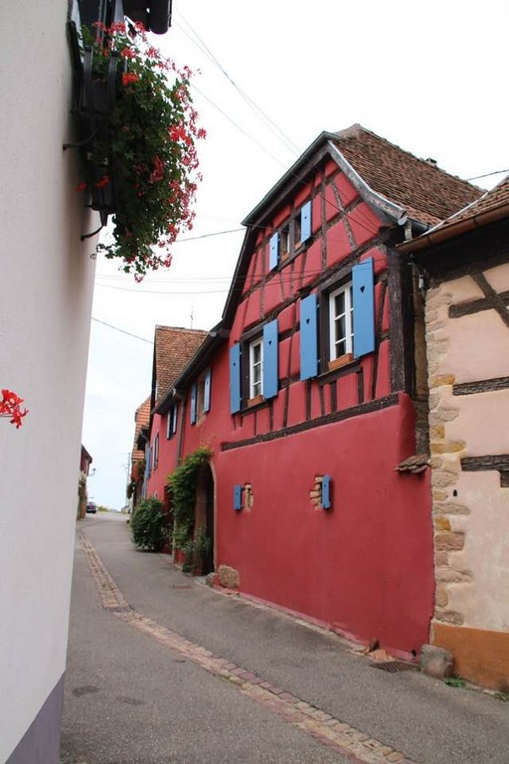
Bebleheim

Slide 3
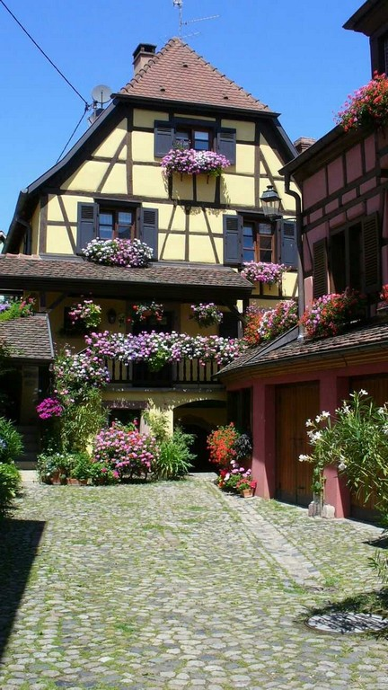

Slide 4
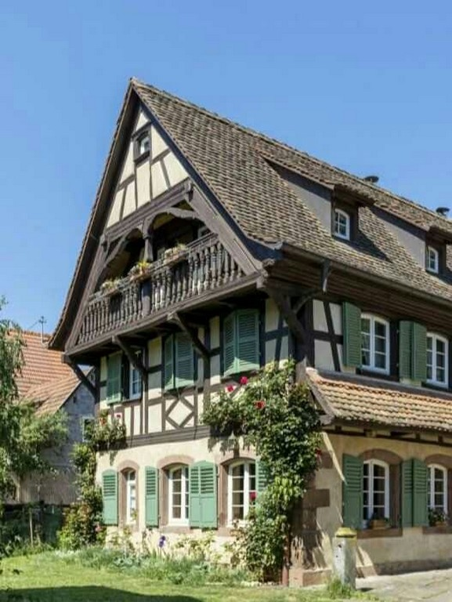
Bouxwiller

Slide 5
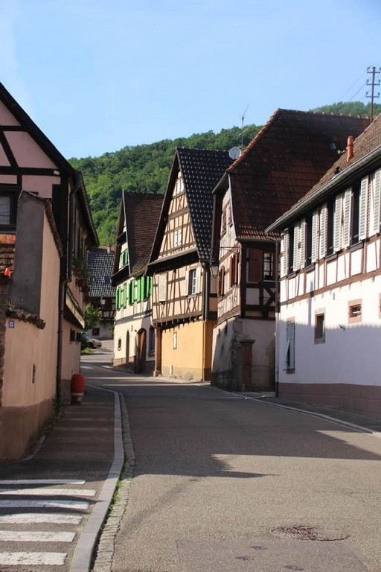

Slide 6
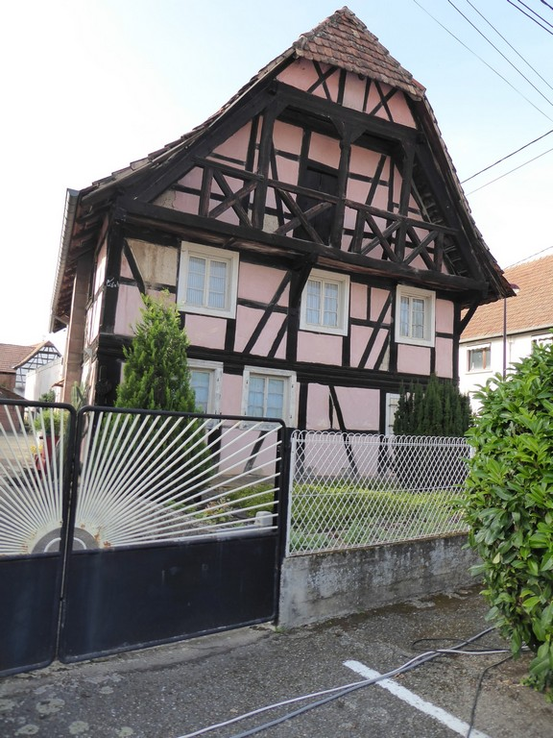

Slide 7
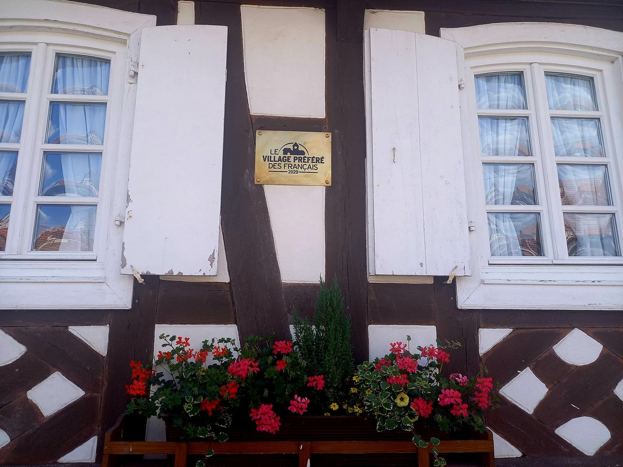
Hunspach

Slide 8
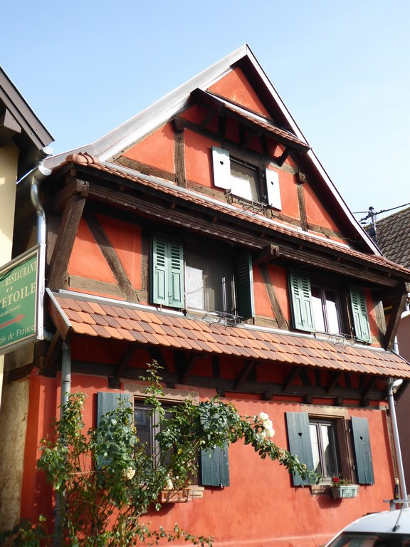

Slide 9
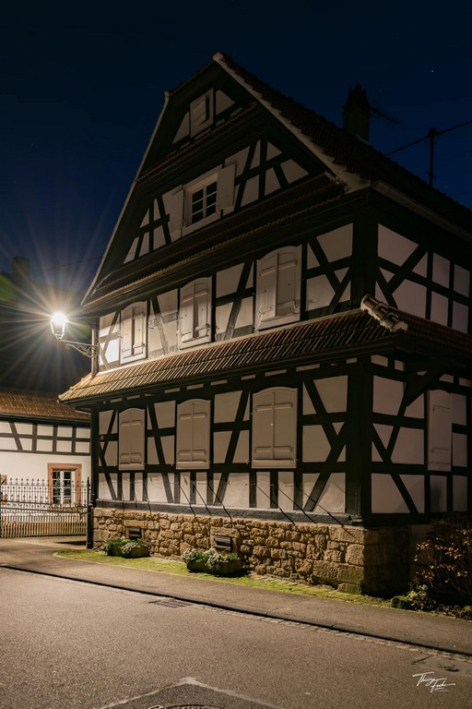
Hunspach la nuit

Slide 10
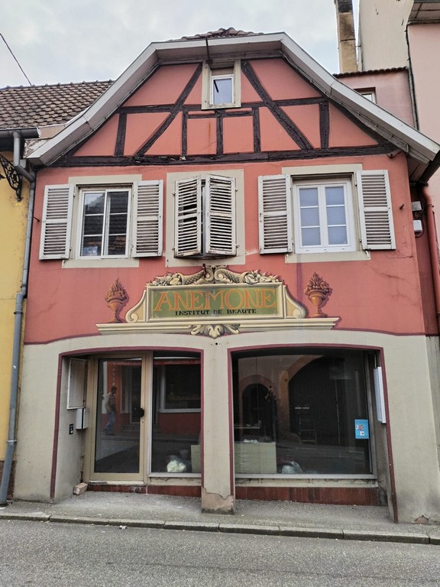

Slide 11
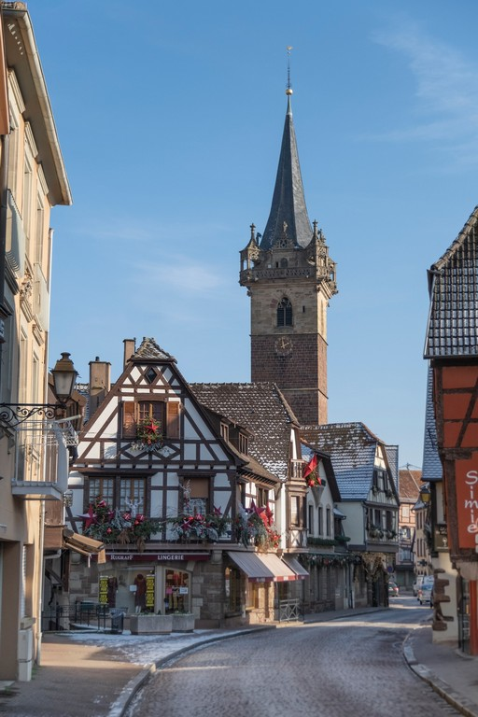

Slide 12
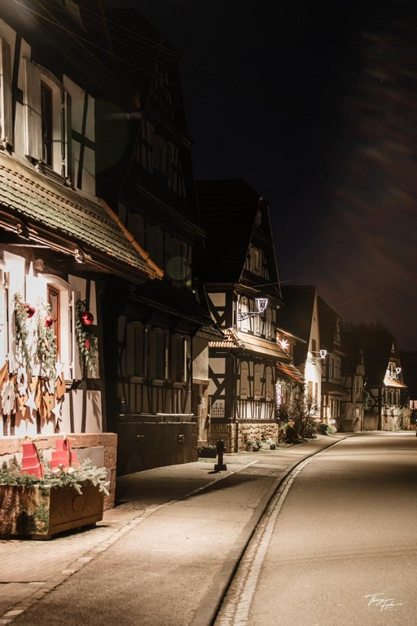
Hunspach la nuit

Slide 13
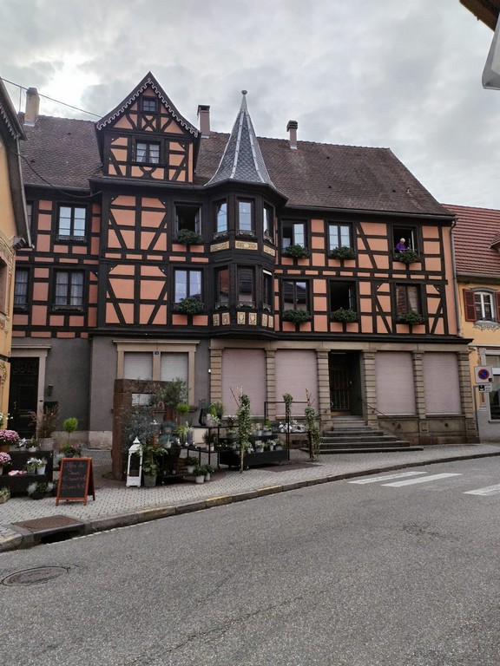

Slide 14
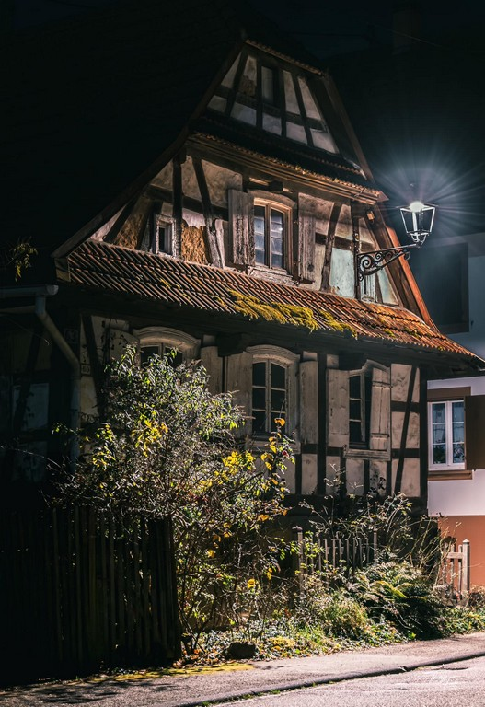
Hunspach la nuit

Slide 15
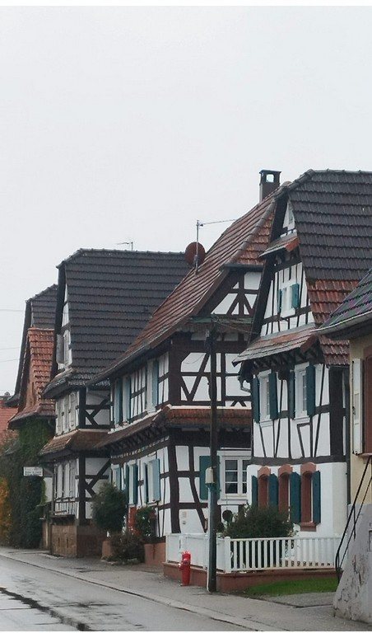

Slide 16
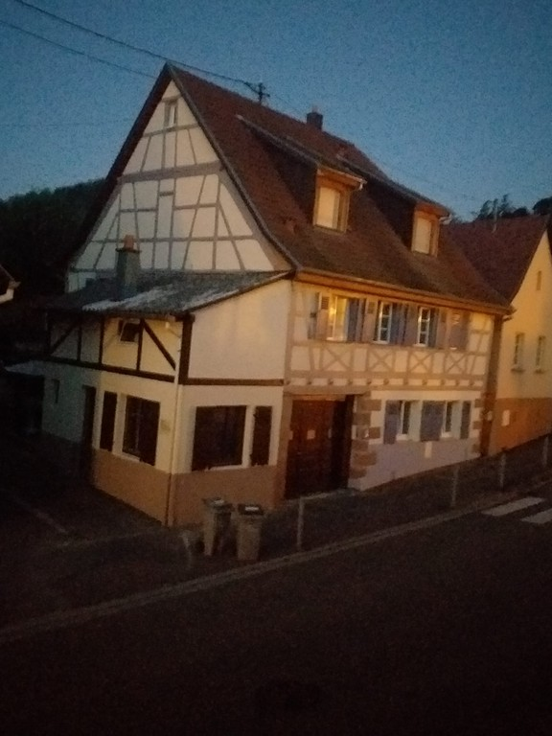

Slide 17
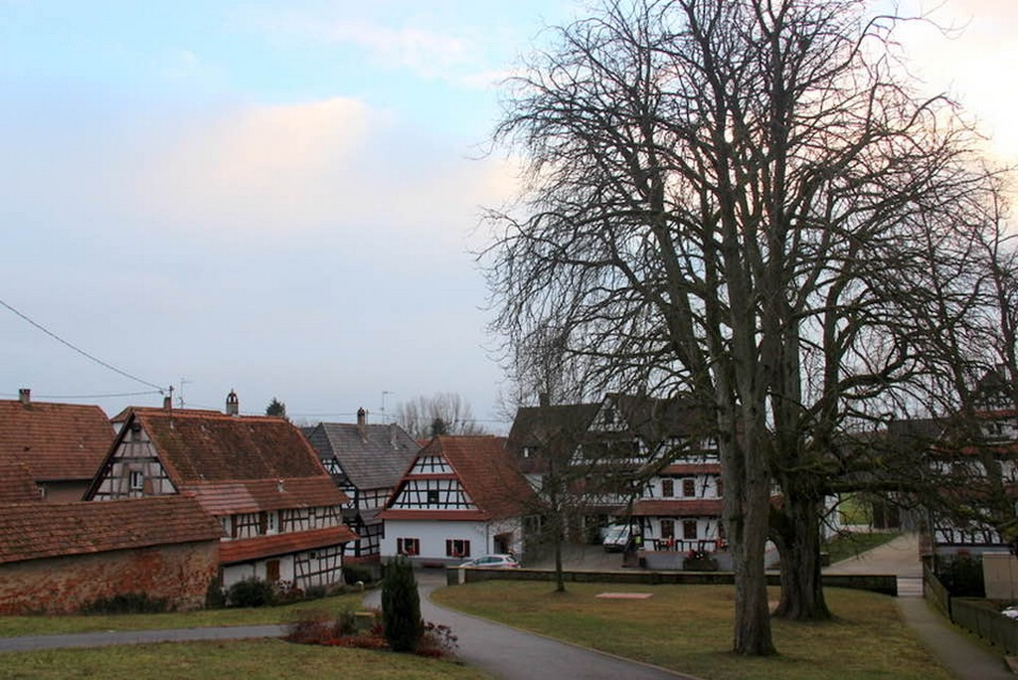
Hunspach

Slide 18
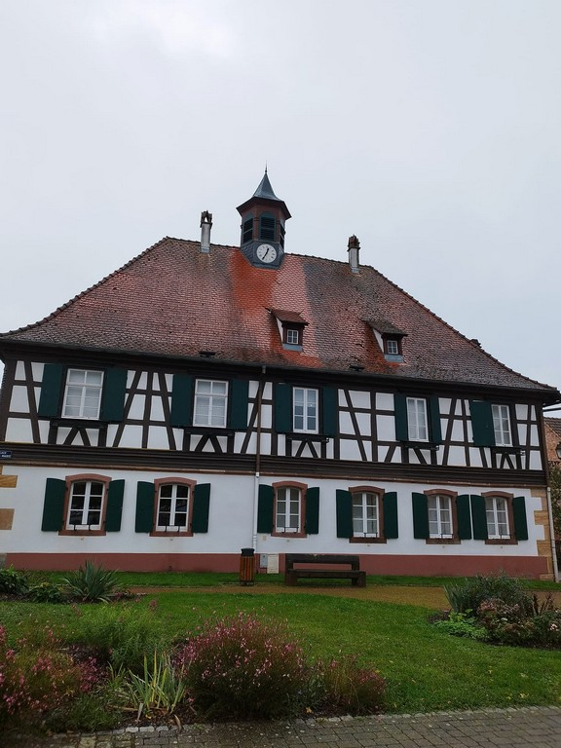

Slide 19
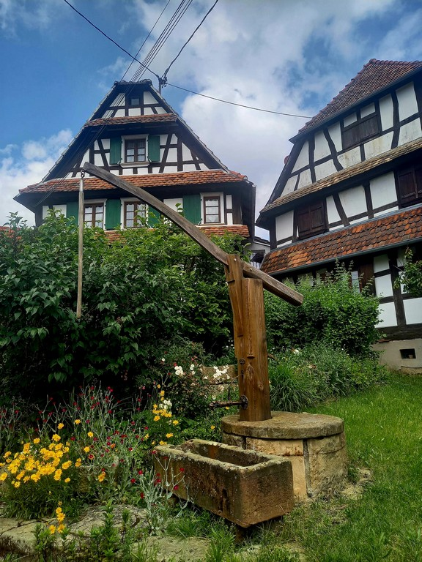
Hunspach

Slide 20
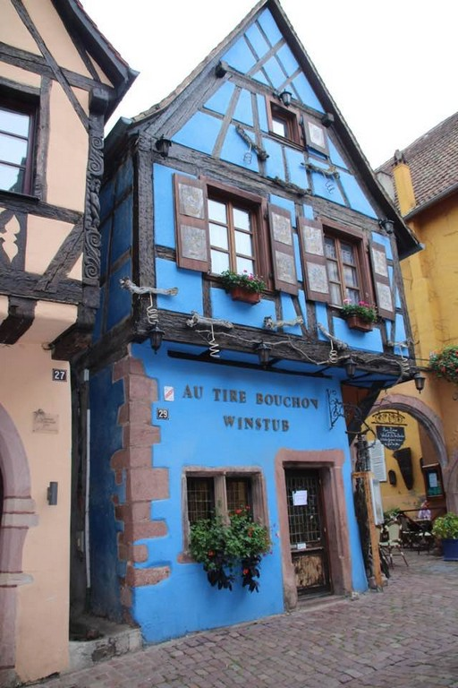

Slide 21
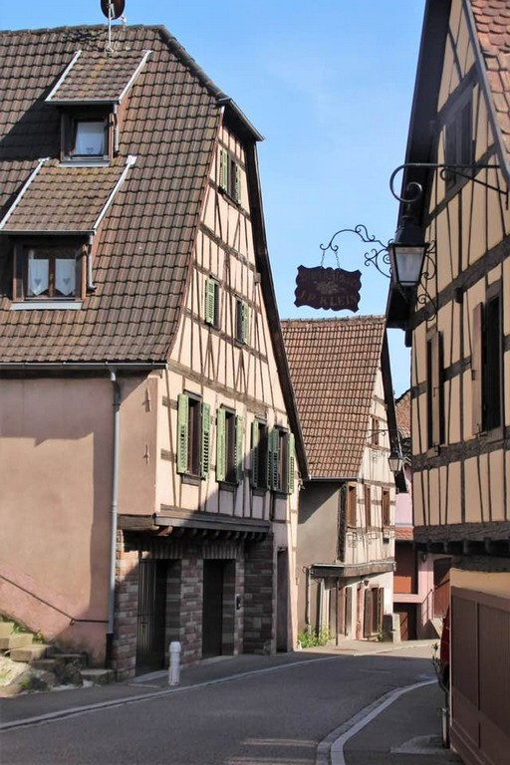

Slide 22
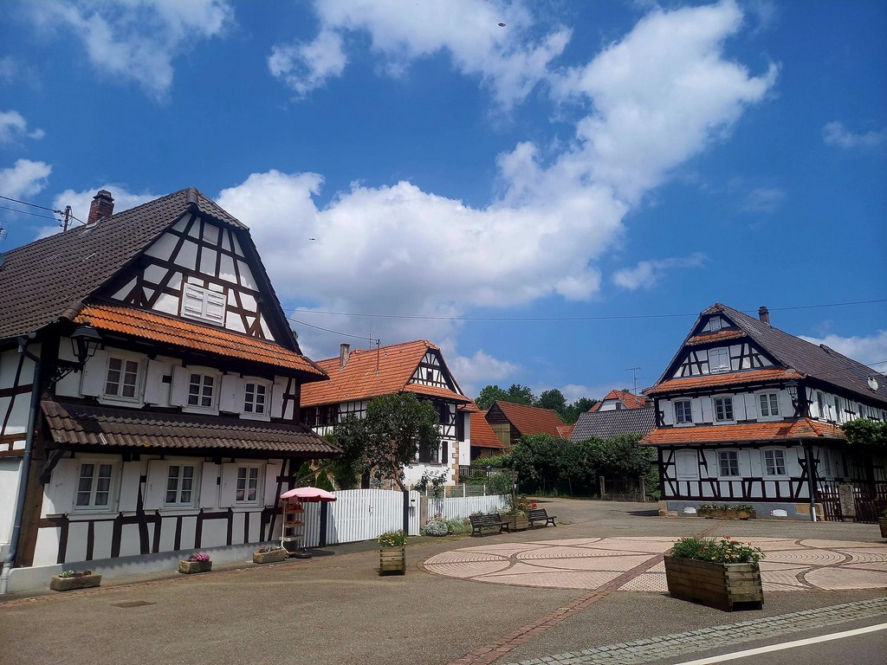
Hunspach

Slide 23
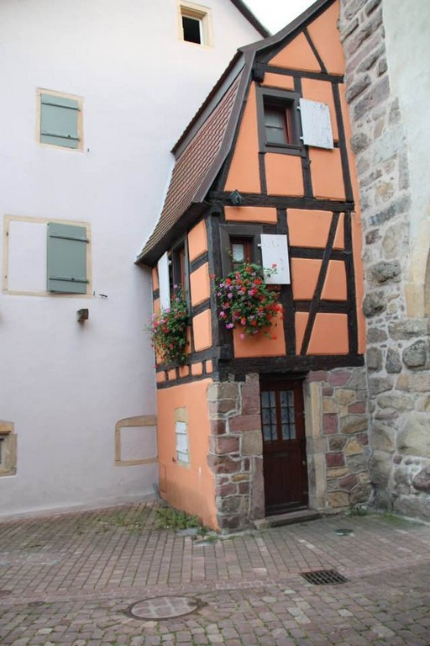

Slide 24
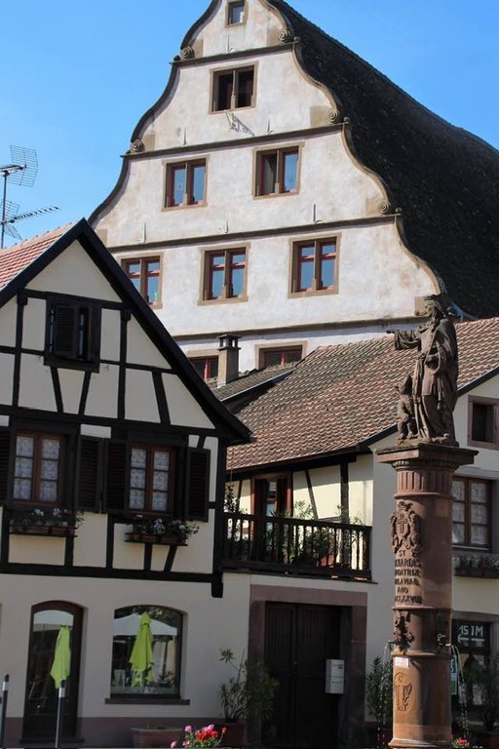

Slide 25
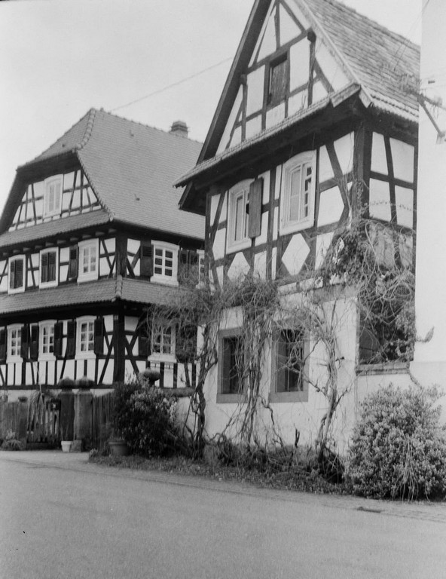
Hunspach

Slide 26
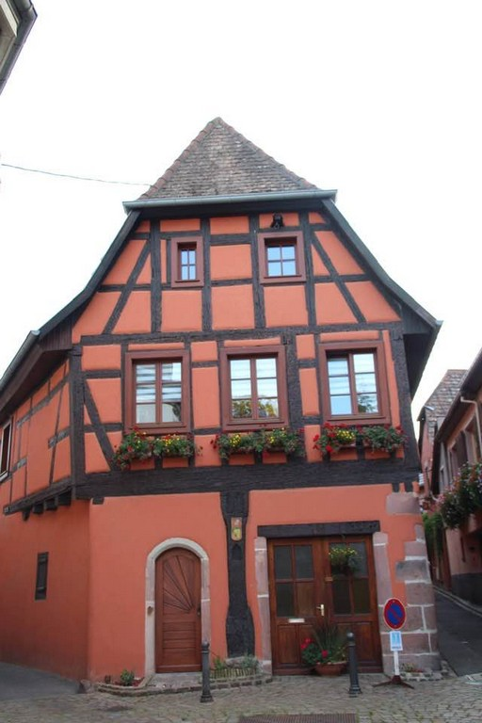

Slide 27
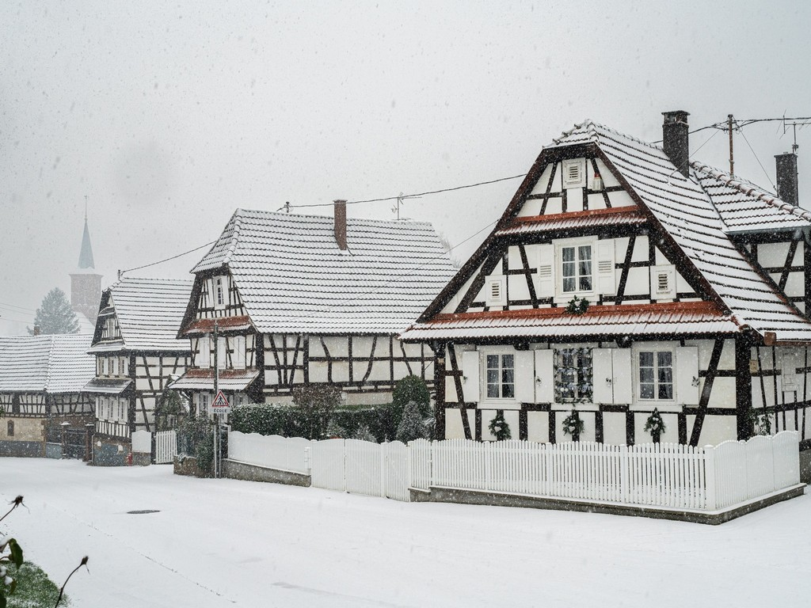
Hunspach

Slide 28
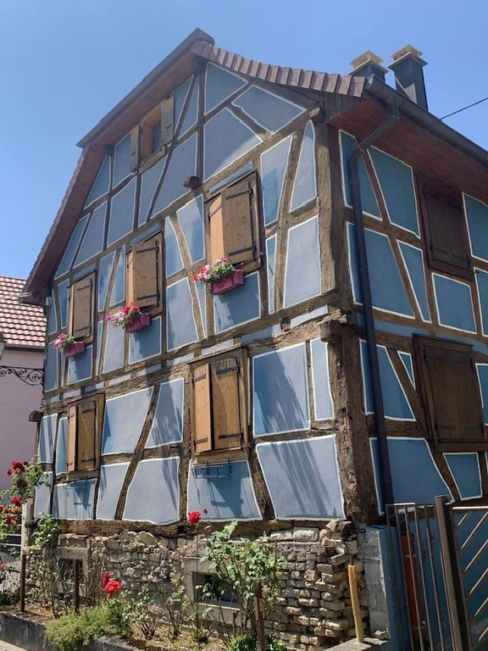

Slide 29
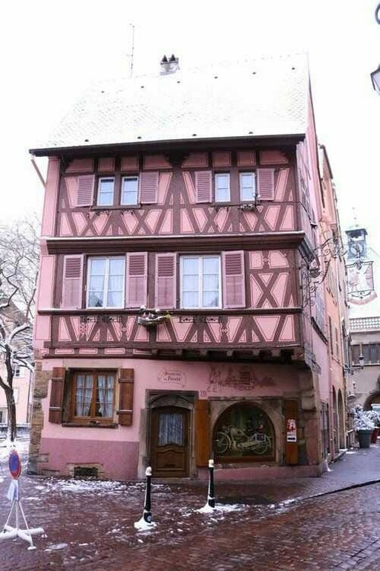

Slide 30
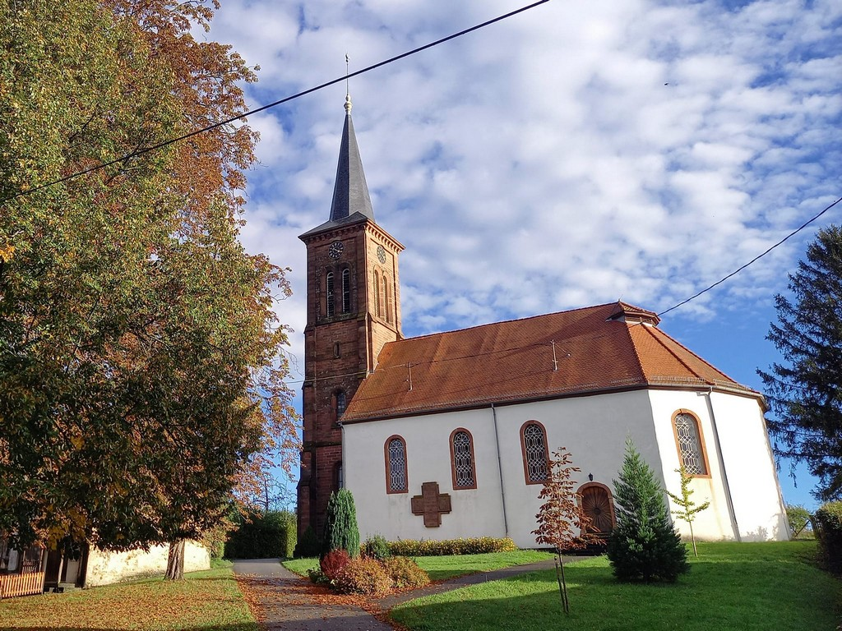
Hunspach

Slide 31
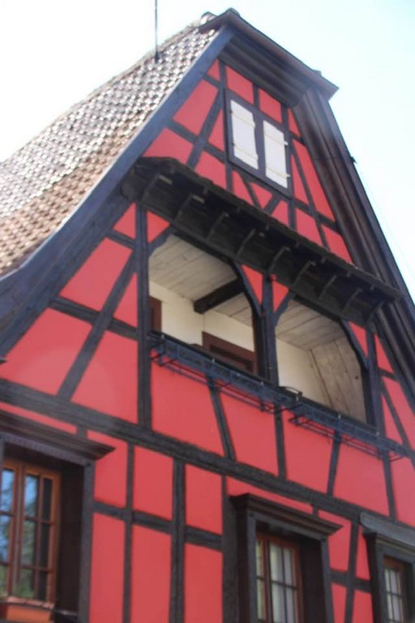

Slide 32
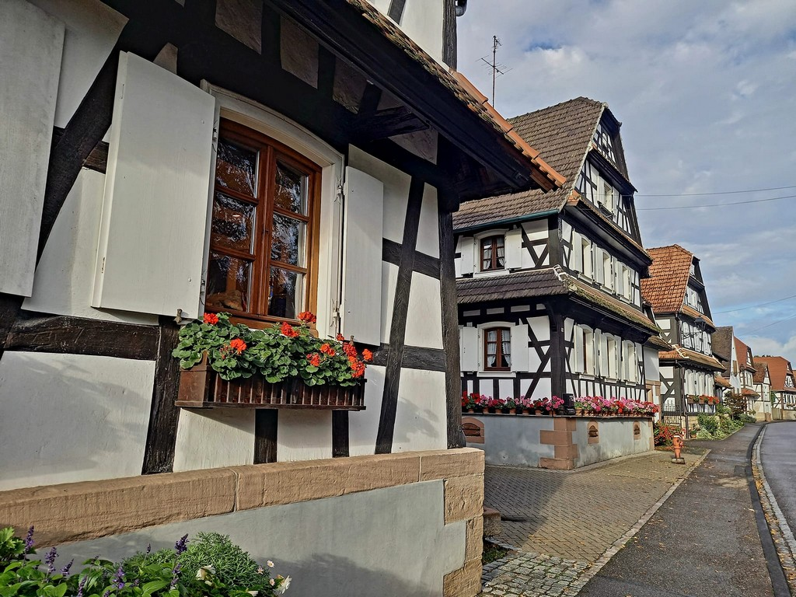
Hunspach

Slide 33
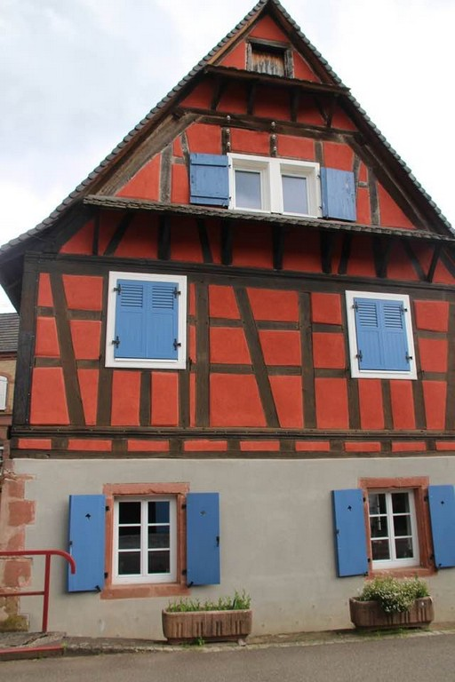

Slide 34
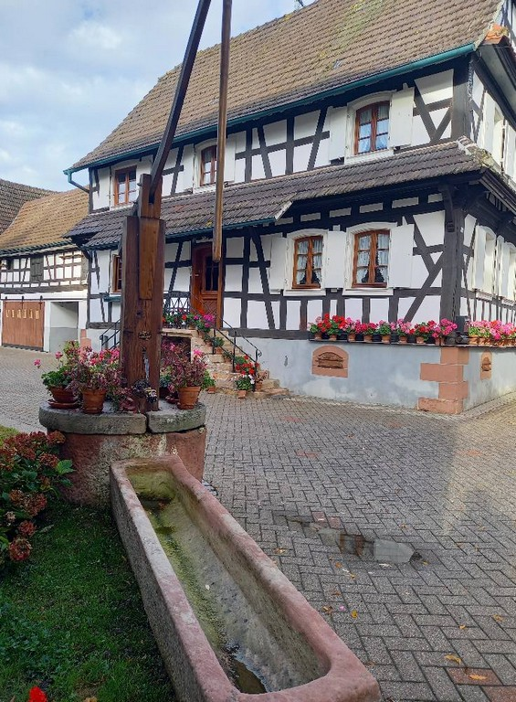
Hunspach

Slide 35
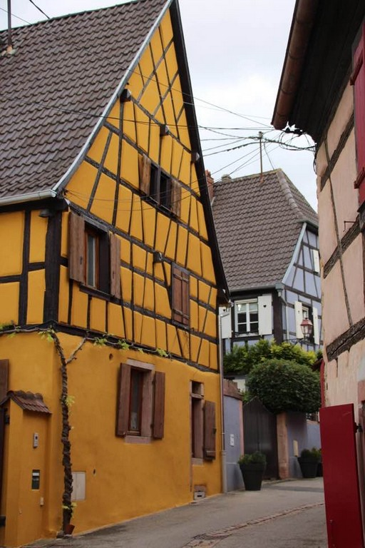

Slide 36
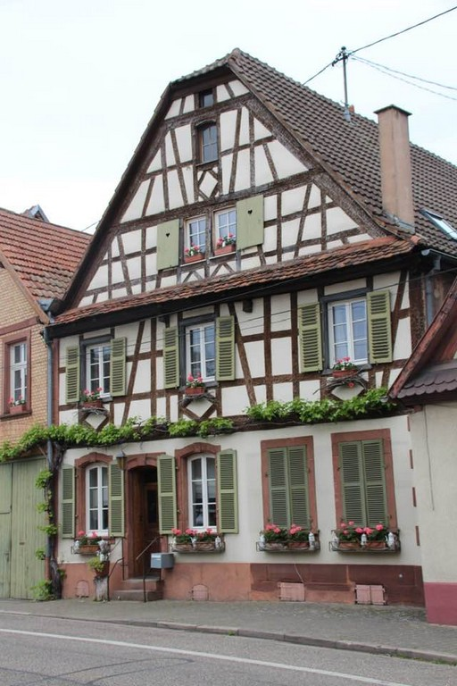
Obermodern

Slide 37
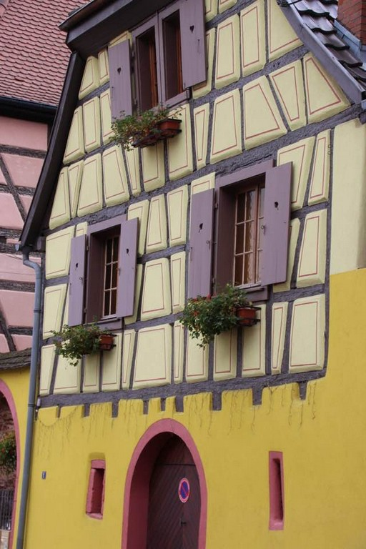

Slide 38
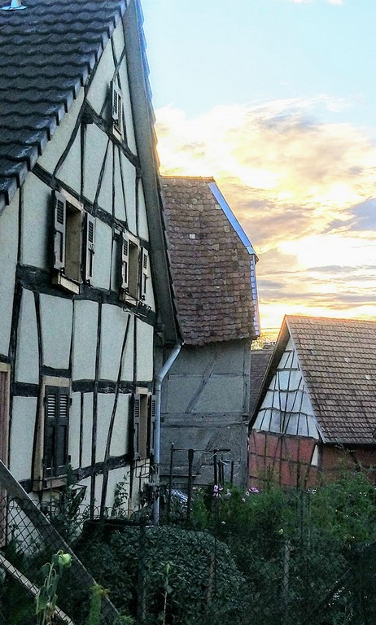
Obermorschwiller Sundgäu

Slide 39
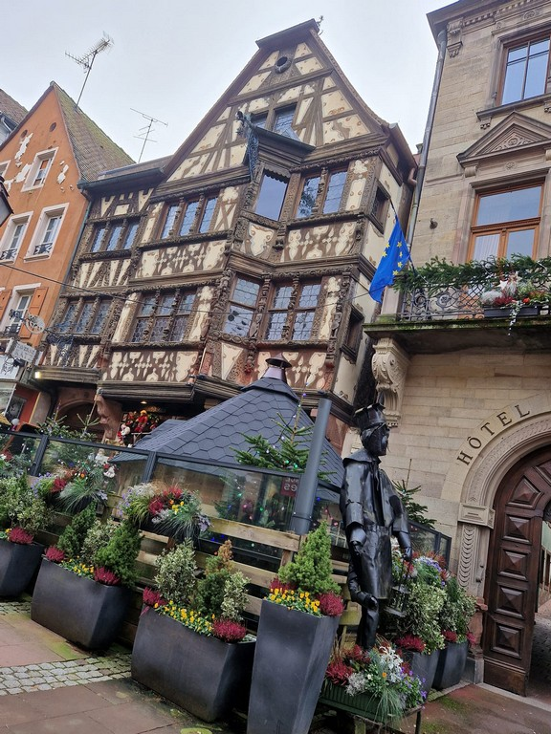

Slide 40
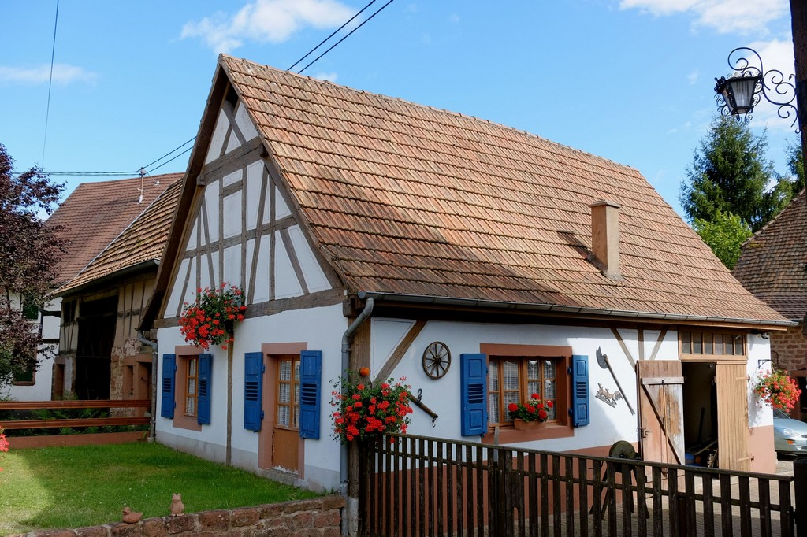
Obersteinbach Alsace du Nord

Slide 41
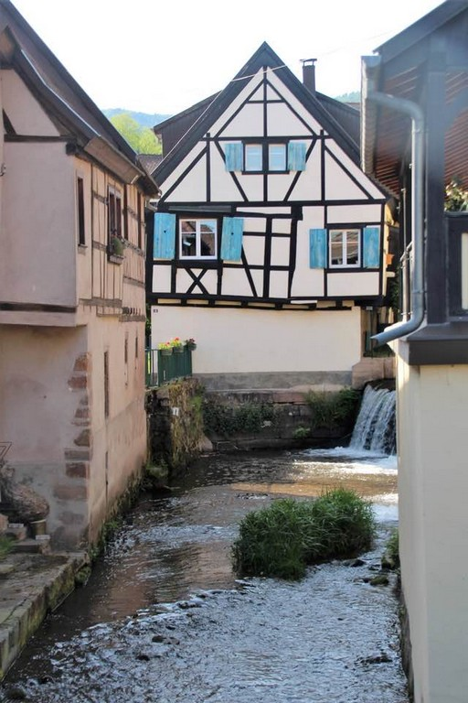

Slide 42
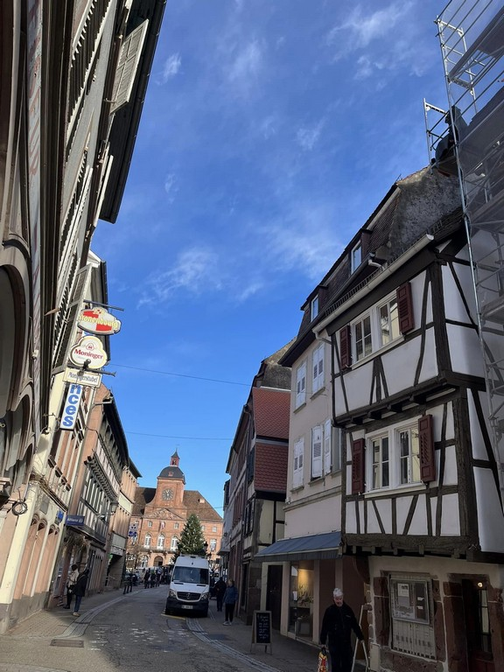

Slide 43
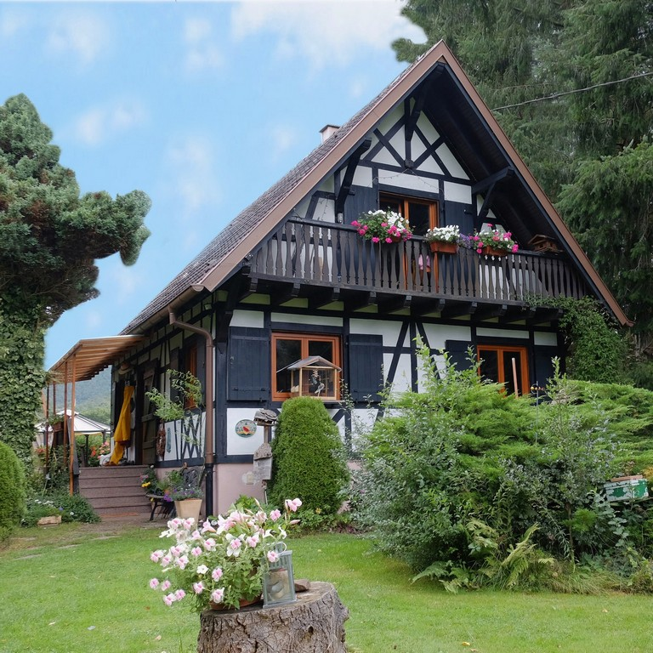
Obersteinbach Alsace du Nord

Slide 44
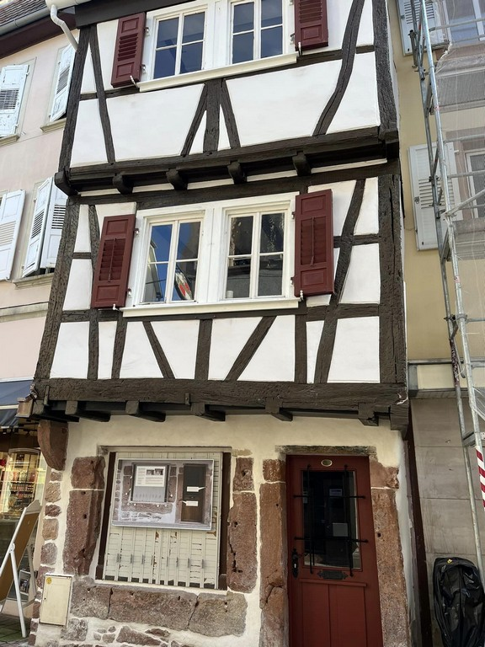

Slide 45
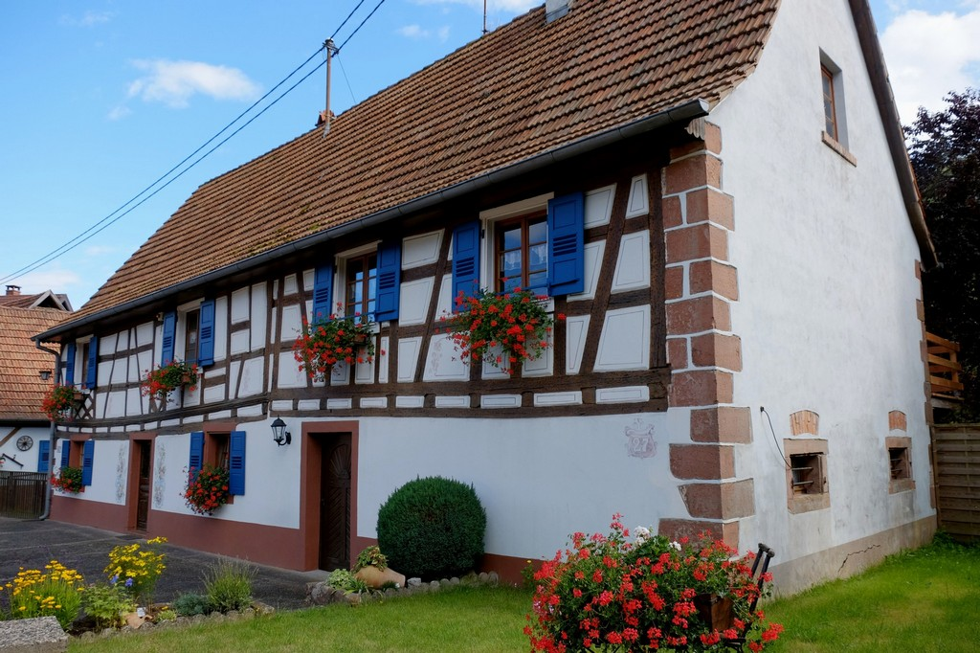
Obersteinbach Alsace du Nord

Slide 46
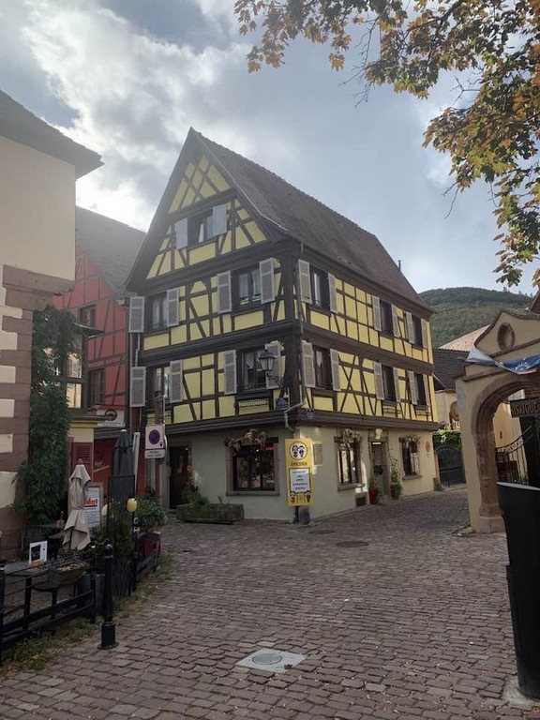

Slide 47
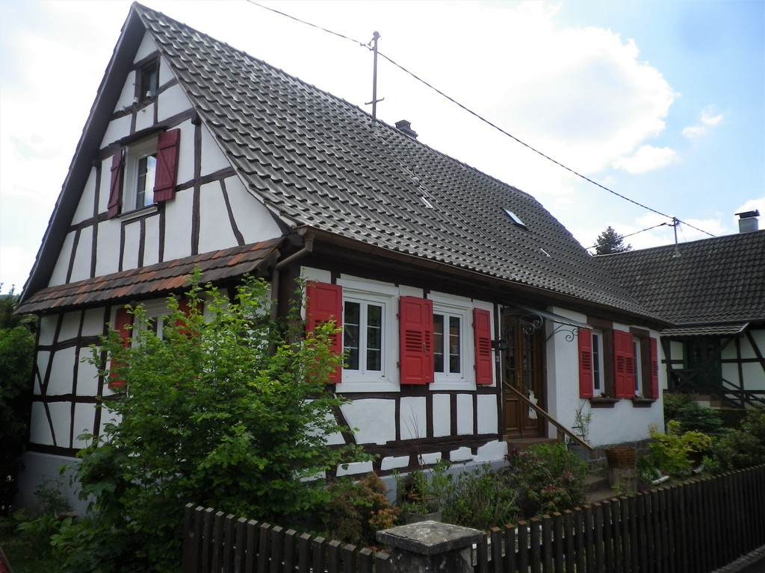
Obersteinbach Alsace du Nord

Slide 48
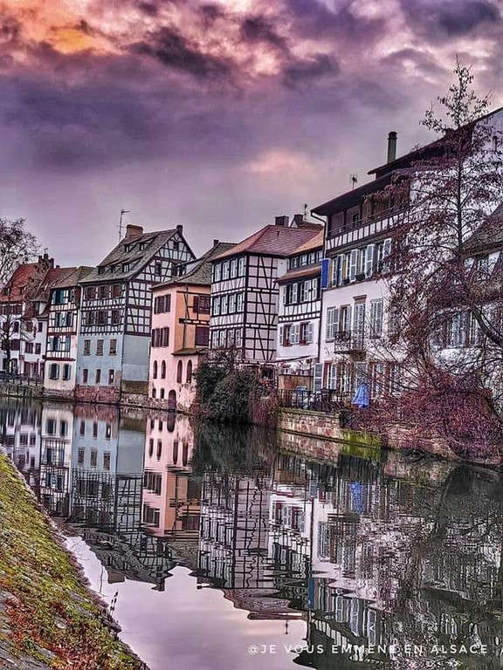

Slide 49
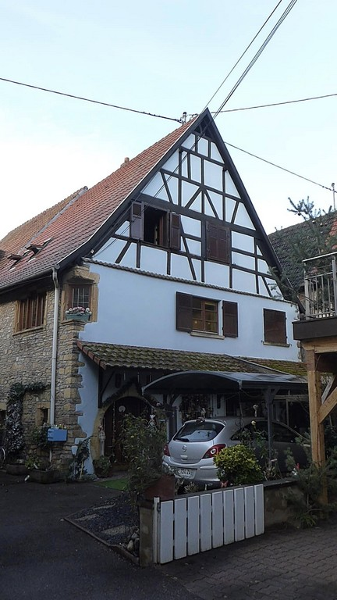

Slide 50
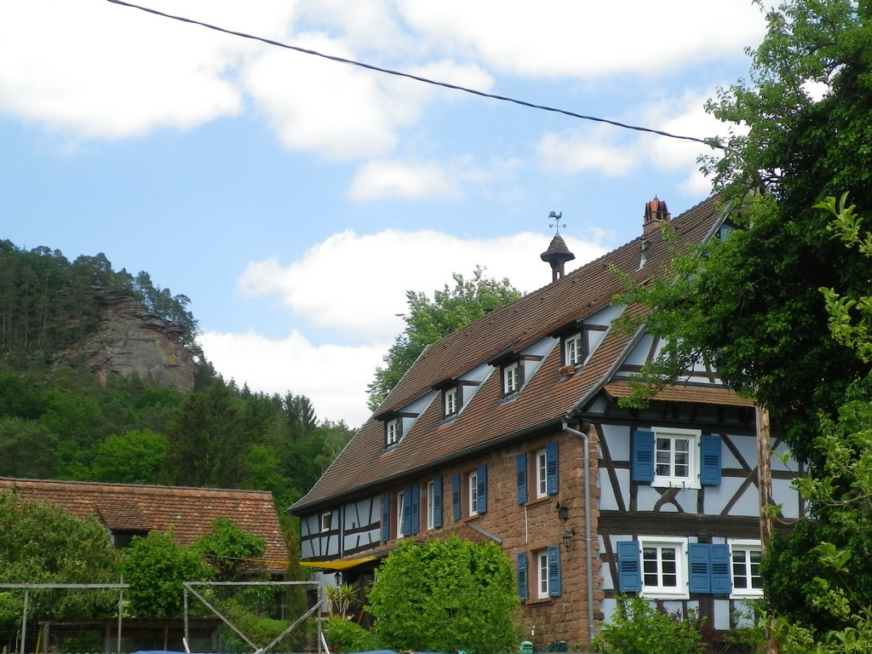
Obersteinbach Alsace du Nord

Slide 51


Slide 52

Obersteinbach Alsace du Nord

Slide 53


Slide 54

Obersteinbach Alsace du Nord

Slide 55


Slide 56


Slide 57

Obersteinbach Alsace du Nord

Slide 58


Slide 59


Slide 60

Weinbourg

Slide 61














15.08.2025
2561
Internet
Music Of Love
Sergey Grischuk
Création

